Slide 1
Інтегрований освітній процес в середній групі “ Веселка”
ЗАКЛАД ДОШКІЛЬНОЇ ОСВІТИ № 39 “Журавлик”
Ужгородської міської ради Закарпатської області
З досвіду роботи вихователів
Бертич Т.Й.,Корнута Н.І.

Slide 2
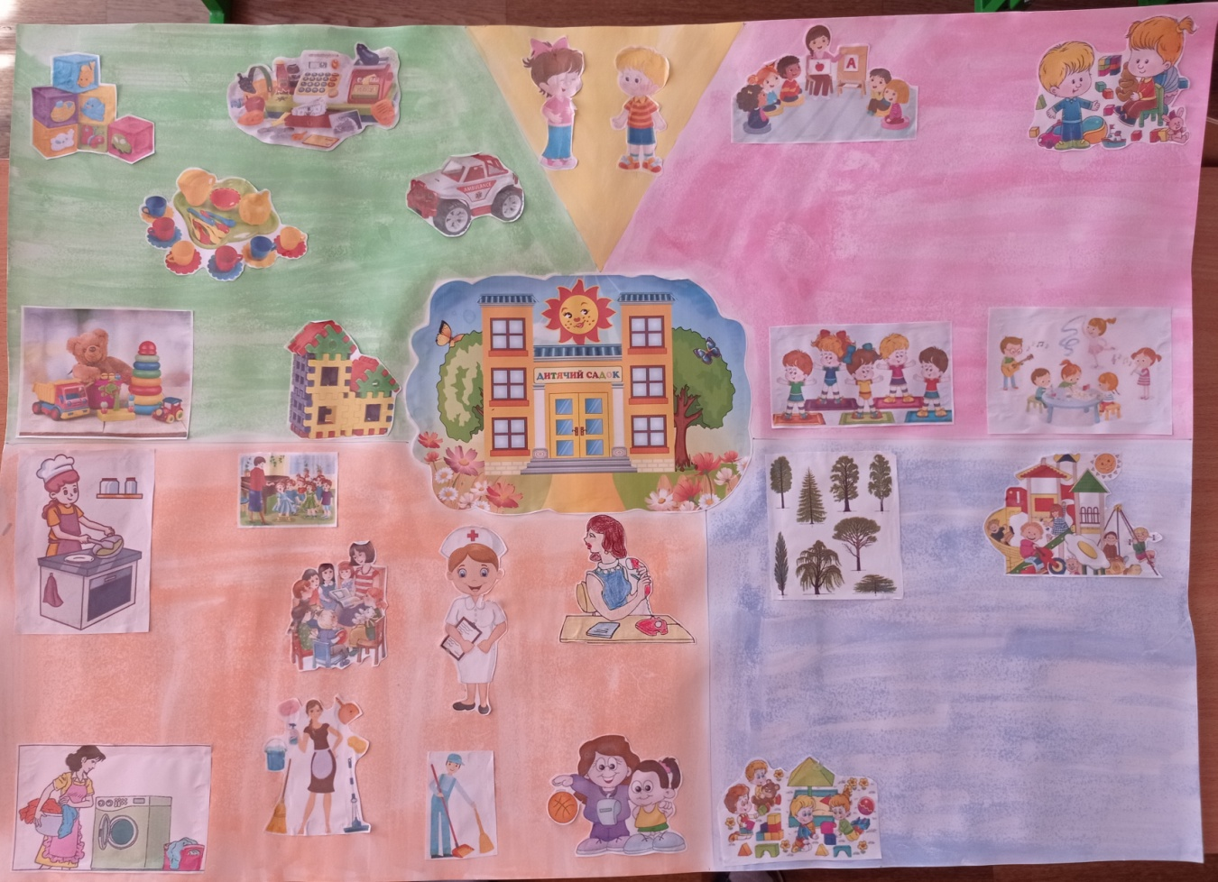
Тема блоку «МОЯ МАЛА БАТЬКІВЩИНА»
Тема тижня « Наш дитячий садок»
Теми інтегрованих занять :
1.Я в дитсадку
2.Наша група . Правила поведінки в групі.
3.Територія ЗДО
4. Узагальнююче:Наш садок

Slide 3
Тема блоку “ МОЯ МАЛА БАТЬКІВЩИНА”
Тема тижня “ Хто турбується про нас в дитсадку
Теми інтегрованих занять :
1. Хто турбується про мене в дитсадку.\ вихователь, помічник вихователя\.
2. Директор, музкерівник,інструктор з фізкультури , інструктор з плавання.
3.Кухар,медсестра,двірник
4. Узагальнююче:Професії в ЗДО

Slide 4
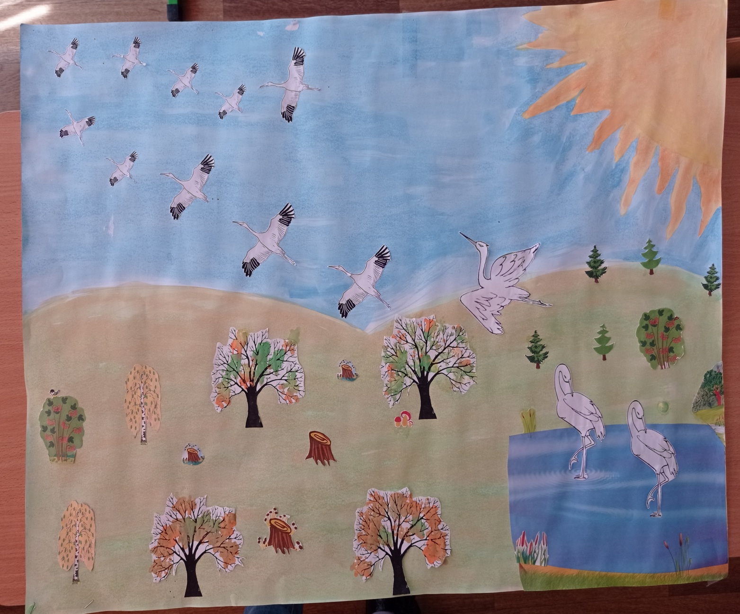
Тема блоку «ХОДИТЬ ОСІНЬ МІСТОМ, КРАЄМ»
Тема тижня «Птахи нашого краю»
Теми інтегрованих занять :
1. Перелітні птахи.
2. Зимуючі птахи.
3. Допомога птахам.
4. Узагальнююче: Птахи нашого краю.

Slide 5
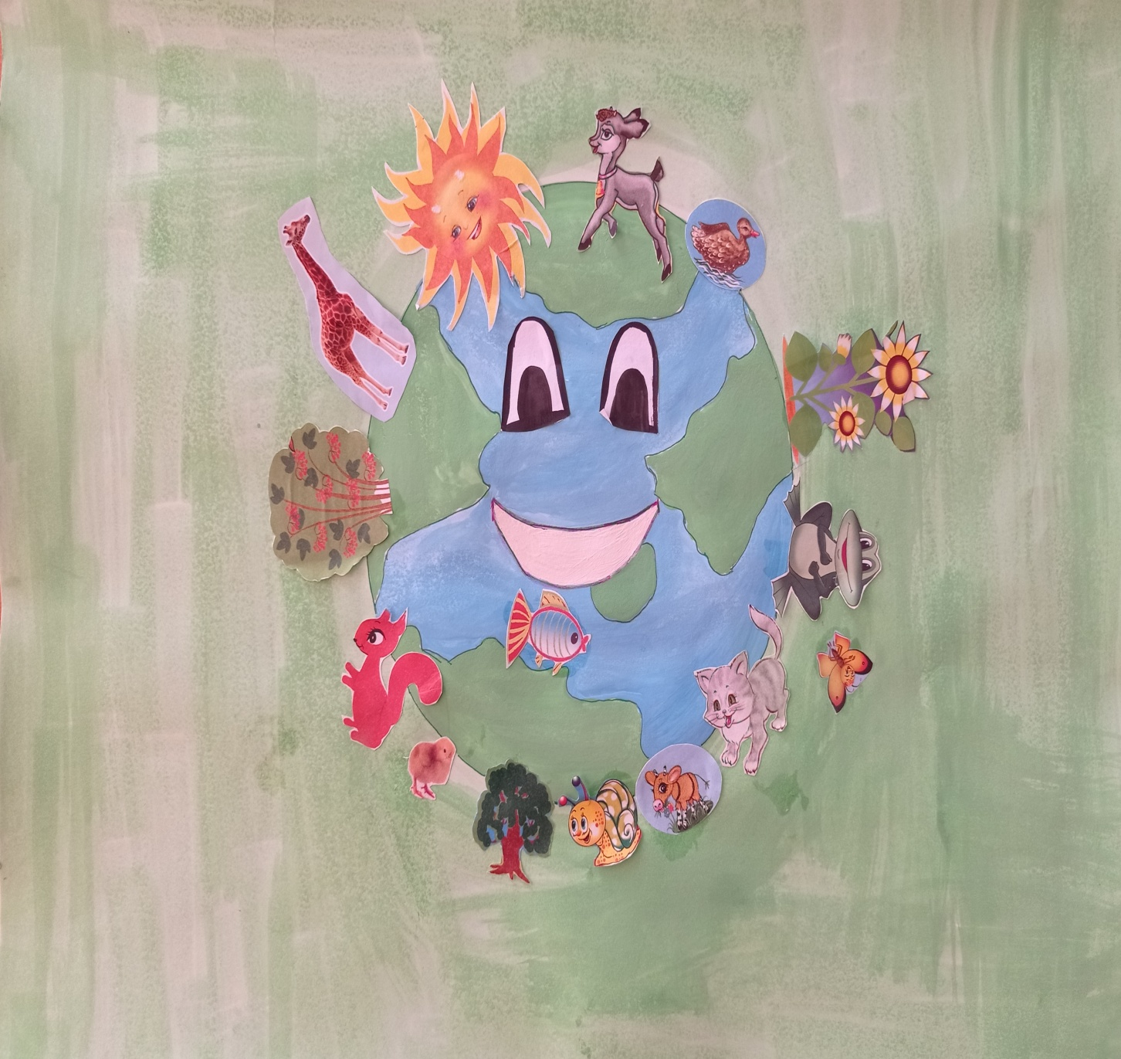
Тема блоку « ХОДИТЬ ОСІНЬ МІСТОМ, КРАЄМ»
Тема тижня «Природу треба знати і її оберігати»
Теми інтегрованих занять :
1.Земля наш спільний дім, де добре жити нам разом усім.
2. Любіть і бережіть природу.
3.Явища природи. Взаємозв’язок живої і неживої природи .
4. Узагальнююче: Природу треба берегти

Slide 6
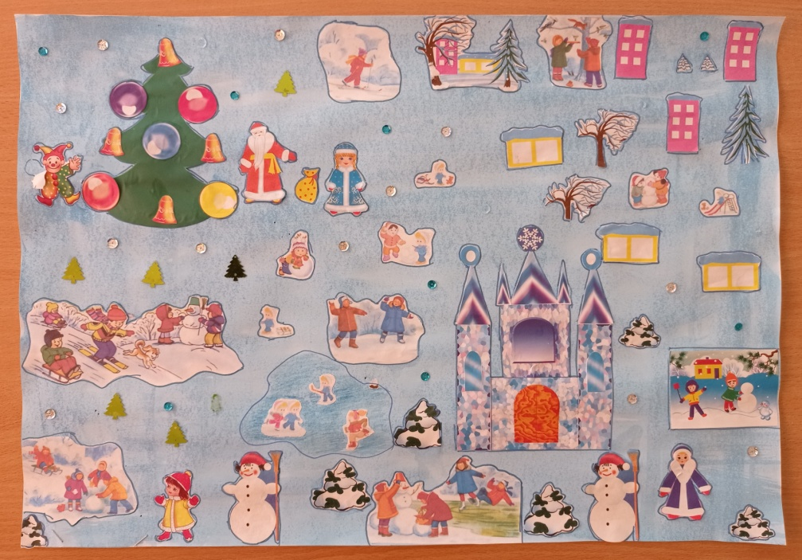
Тема блоку « ЗИМА В ГОСТІ ЗАВІТАЛА»
Тема тижня «Зимова казка»
Теми інтегрованих занять :
1. В чому казковість зими .Зимові явища. Погода .
2.Зима в у творах мистецтва.
3.Зимова казка “Рекавичка”
4. Узагальнення “ Зима в гостях у дітей”

Slide 7
Теми блоку “ЗИМА В ГОСТІ ЗАВІТАЛА”
Тема тижня “ Зимові свята”
Теми інтегрованих занять :
1. Християнські свята взимку:свято св.Миколая,Різдво Христове,Новий рік
2.Вітання батьків,друзів.Пісні , віншування, щедрівки,колядки.
3. Підготовка до свята. Традиції ,святкування. Обрядові страви.
4. Узагальнення

Slide 8
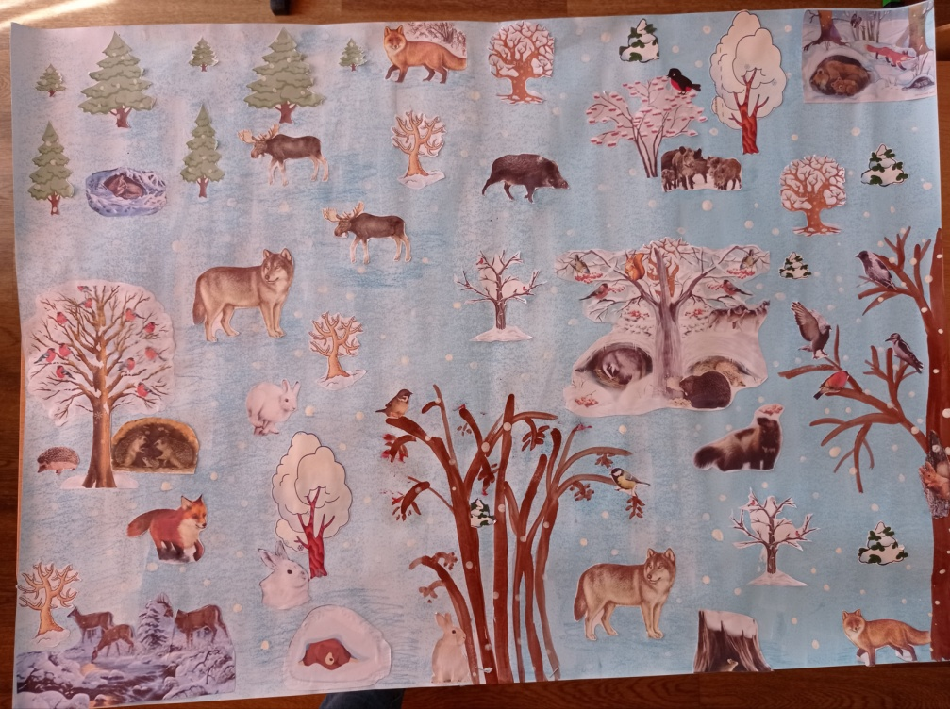
Тема блоку «ЗИМА В ГОСТІ ЗВІТАЛА»
Тема тижня «Зимуючі птахи та дикі тварини взимку
Теми інтегрованих занять :
1.Дикі тварини взимку. Допомога.
2. Зимуючі птахи . Допомога .
3.Природоохоронна діяльність людини..Червона книга. Карпатський заповідник
5.Узагальнення : «Взимку в лісі»

Slide 9
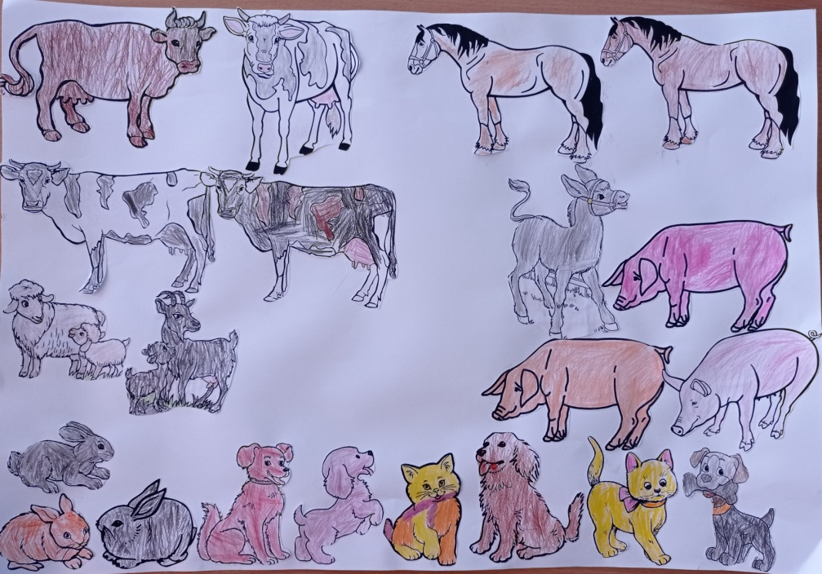
Тема блоку «ЗИМА В ГОСТІ ЗАВІТАЛА»
Тема тижня «Свійські тварини взимку»
Теми інтегрованих занять :
1.Де і як живуть свійські тварини взимку..
2. Свійські тварини-наші друзі менші (кіт, собака, кролик, хомяк)
4. Свійські тварини: корова, кінь,
коза,вівця, свиня
4. Узагальнення: У бабусі на подвір’ї. Догляд за тваринами.

Slide 10
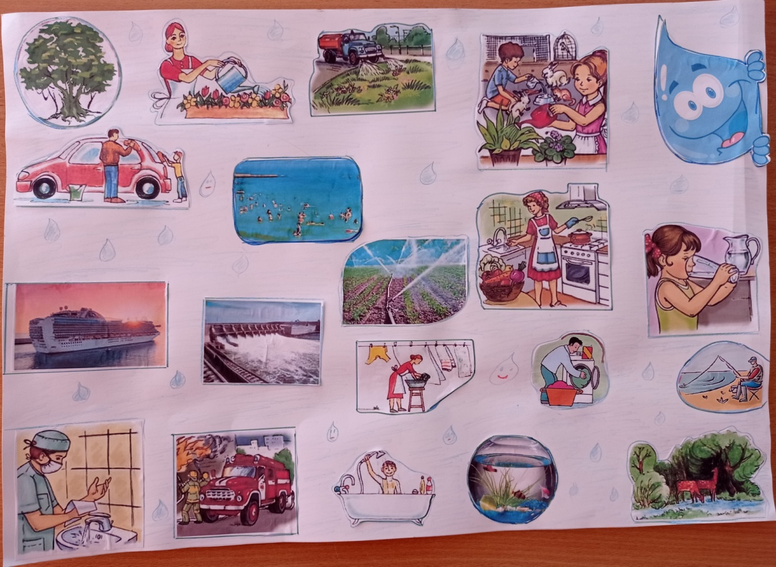
Тема блоку : ДРУЖБА ТА ТОВАРИШУВАННЯ
Тема тижня “Мої друзі”
Теми інтегрованих занять :
1. Кого можна називати другом ?
2. Ігри друзів.Поведінка з друзями
3. Мої друзі книги, іграшки…
4.Узагальнююче: Який мій друг ?

Slide 11
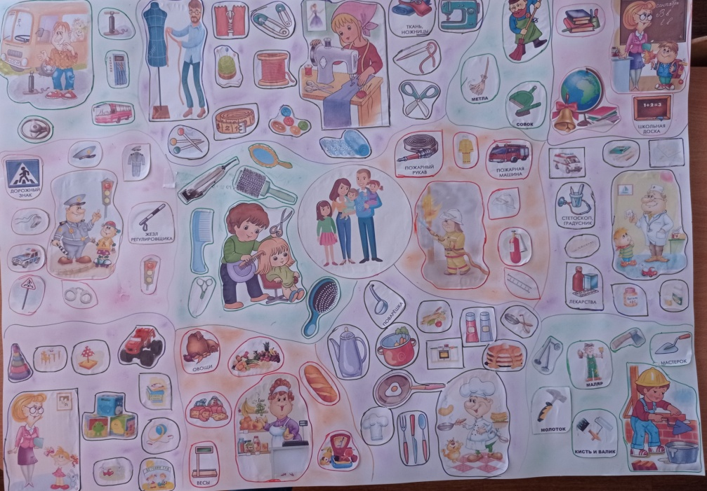
Тема блоку “ Я І МОЯ СІМ’Я”
Тема тижня “Професії моїх батьків»
Теми інтегрованих занять :
1 . Де і ким працює моя мама?
2. Де і ким працює мій батько ?
3. Фермер – професія для працьовитих людей.
4. , Узагальнення: Всі професії важливі.

Slide 12
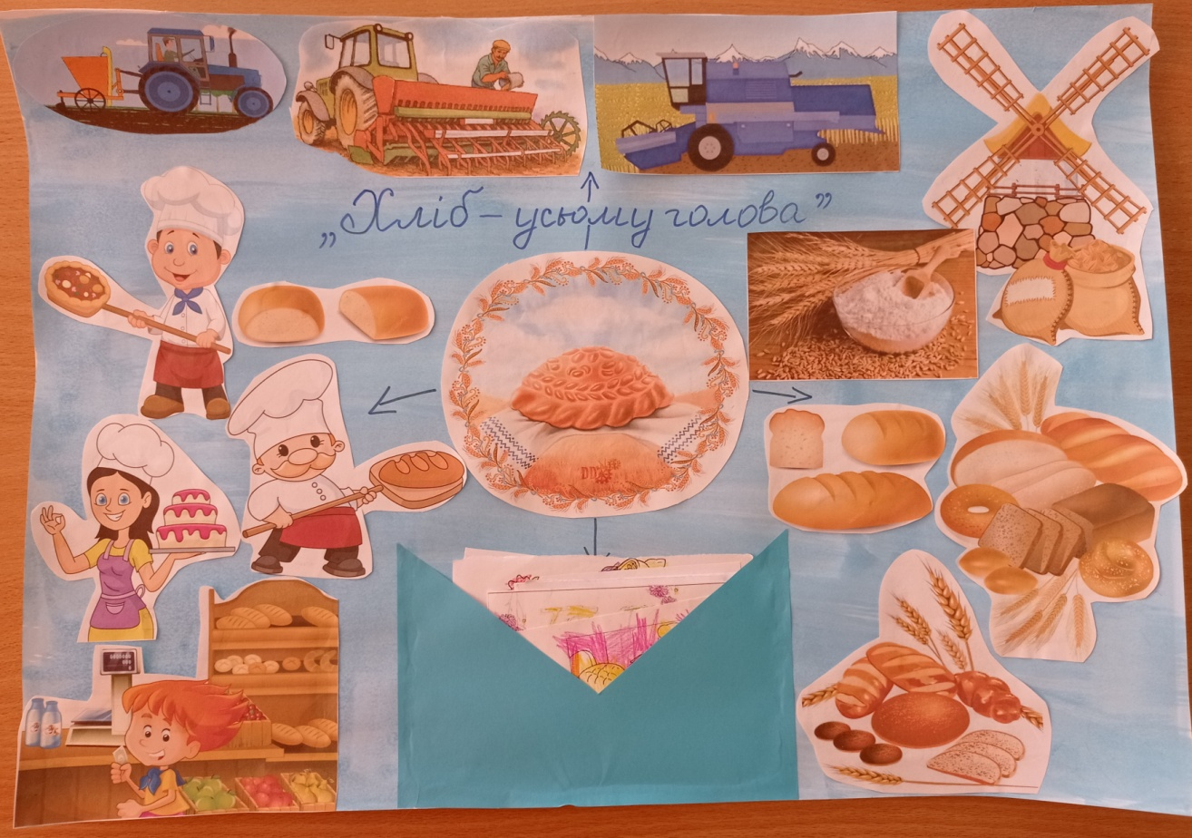
Тема блоку « ВЕСНА ПРИЙШЛА, ТЕПЛО ПРИНЕСЛА»
Тема тижня «Хліб усьому голова»
Теми інтегрованих занять :
1..Хліб – це здорова рослинна їжа.
2.Хвала рукам,що пахнуть хлібом .
3.Магазин хліба .Хлібо-булочні вироби. :Професія продавець,
кондитер
4. Узагальнююче : Хліб усьому голова

Slide 13
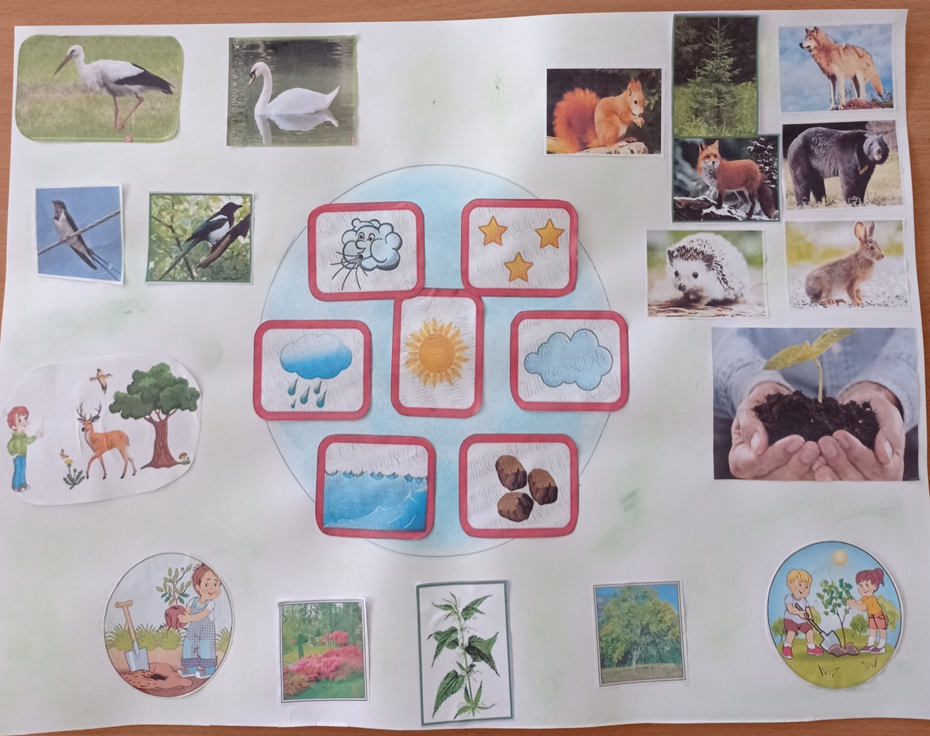
Тема блоку « ВЕСНА ПРИЙШЛА, ТЕПЛО
ПРИНЕСЛА»
Тема тижня «Нежива природа»
Теми інтегрованих занять :
1.Вода – основа життя.
2.Сонце..
3.Грунт,пісок,глина,каміння
4.Повітря ,вітер.
5.Узагальнююче. Вплив об’єктів неживої природи на живу.

Slide 14
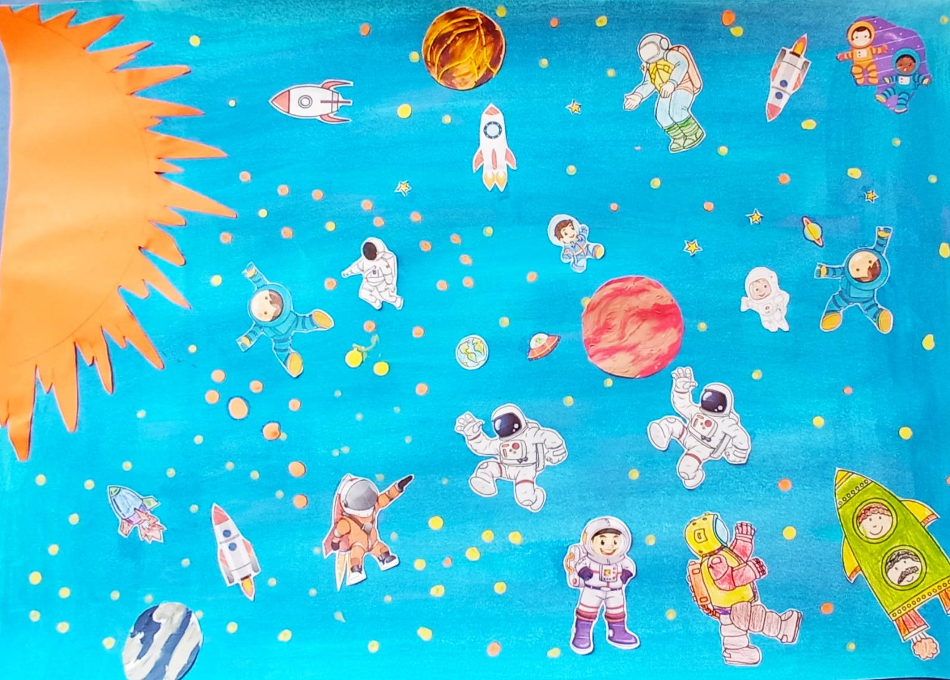
Тема блоку “ ЦІКАВИЙ ТА БЕЗПЕЧНИЙ СВІТ НАВКОЛО МЕНЕ”.
Тема тижня “Світ космосу”
Теми інтегрованих занять:
1. Щотаке Космос.Планети Сонячної системи.
2. Наша планета Земля.
3. Сонце,місяць і зірки.
4. Узагальнююче Такий цікавий світ Космосу.

Slide 15
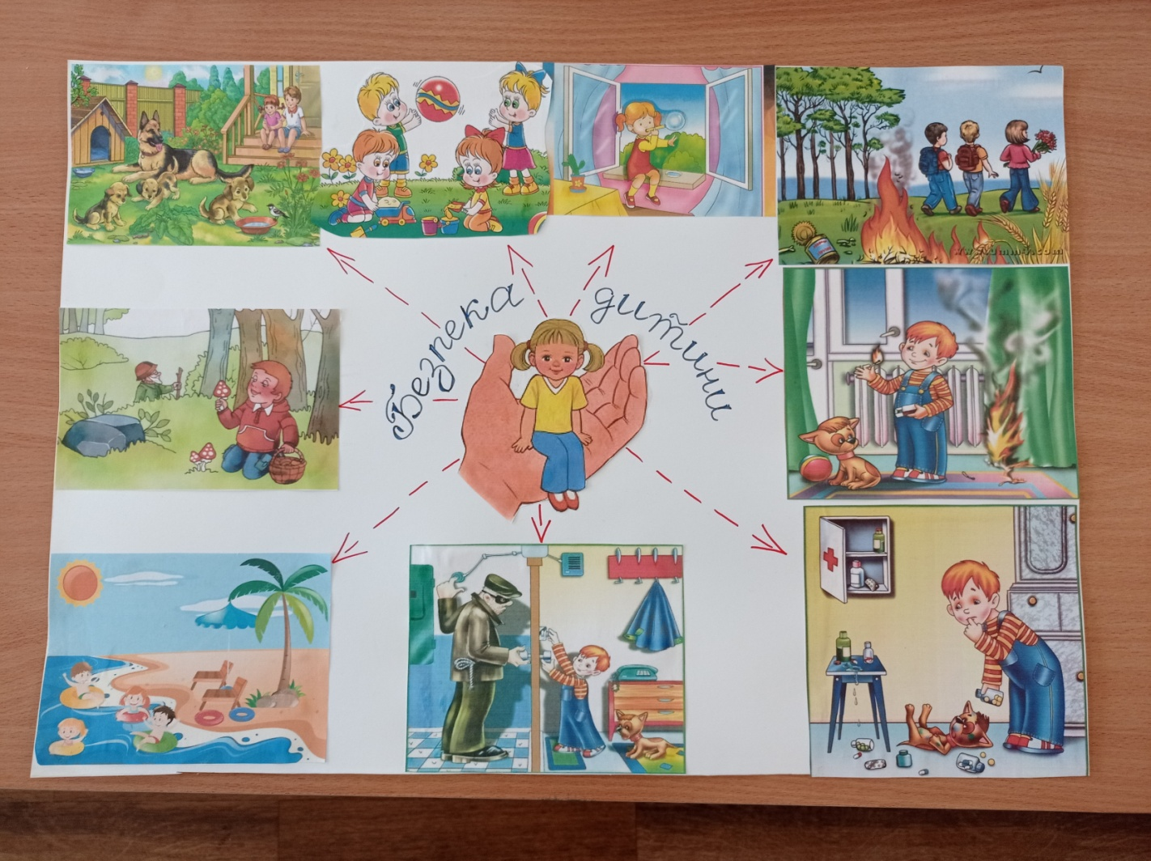
Тема блоку “ ЦІКАВИЙ СВІТ НАВКОЛО МЕНЕ”.
Тема тидня “Безпека життєдіяльності дитини”
Теми інтегрованих занять
1.Безпека в природі
2.Поведінка з незнайомими людьми
3.Безпека дитячих ігор та іграшок
4.Пожежна безпека
5.Безпека в побуті .

